Slide 1
Działania prowadzone w ramach projektu ekoMałopolska
rok 2020
Tomasz Urynowicz
Wicemarszałek Województwa Małopolskiego

Slide 2
Działania informacyjne
Profil ekoMałopolski na Facebooku: 31 500 obserwujących
TV ekoMałopolski: ponad 170 materiałów filmowych, 3700 fanów
Podstrona internetowa Malopolska.pl/dziejesie: 2 508 odsłon
Kampanie medialne: TVP Kraków, Radio Kraków, RMF FM

Slide 3
EkoMałopolska w pandemii
Epidemia Covid-19 postawiła nowe wyzwania przed ekoMałopolską:
pojawienie się odpadów sanitarnych,
wpływ pracy zdalnej na kondycję psychiczną i fizyczną,
wpływ zanieczyszczeń powietrza na przebieg i śmiertelność koronawirusa.
Festiwale, spotkania i imprezy masowe, dopasowaliśmy do zasad bezpieczeństwa, przenosząc niektóre wydarzenia do Internetu.

Slide 4
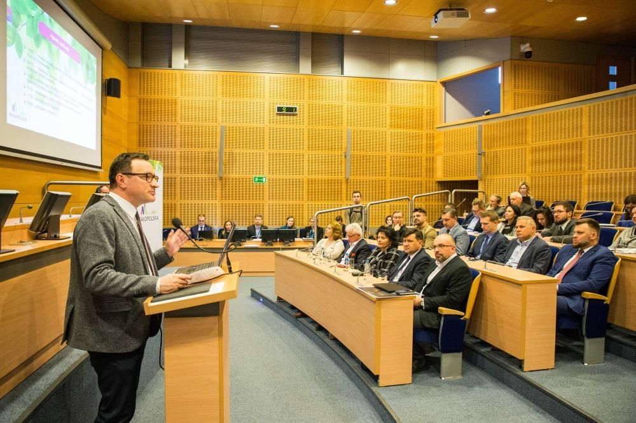
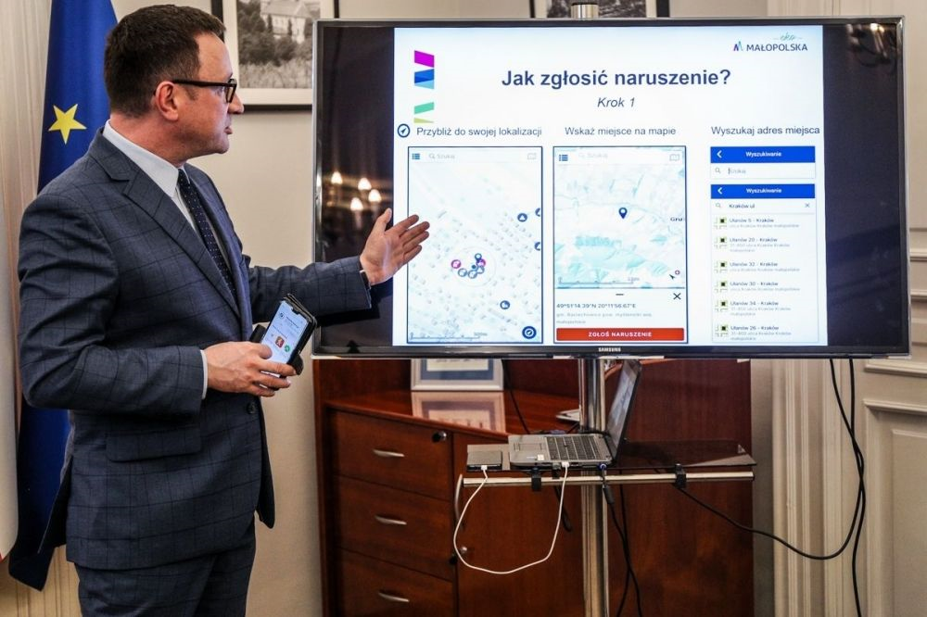
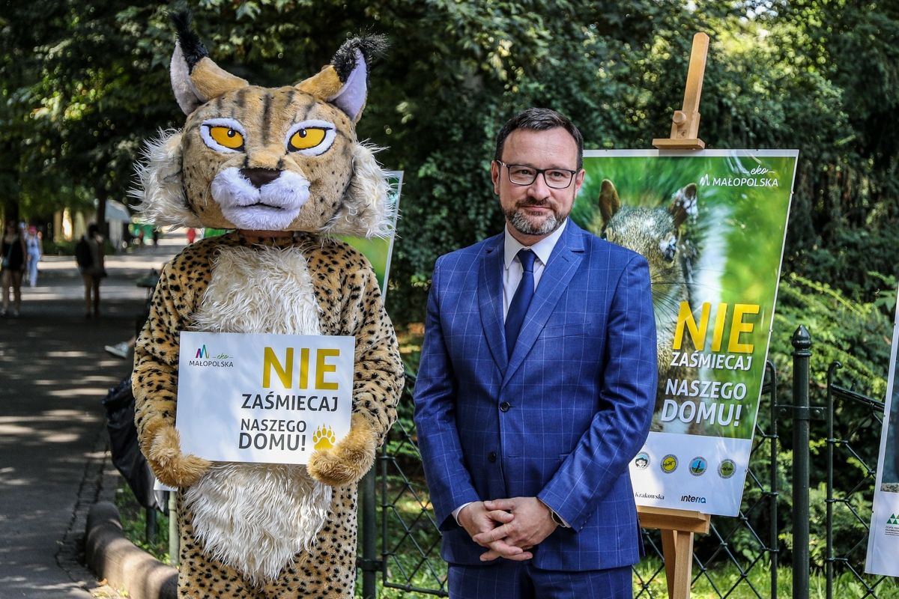
Najważniejsze wydarzenia
9 stycznia – posiedzenie Rady ds. ekoMałopolski
10 marca – uruchomienie nowej aplikacji Ekointerwencja
17 lipca – ogłoszenie otwartego konkursu ofert na realizację zadań publicznych w obszarze ekologii
4 sierpnia – kampania społeczna „Nie zaśmiecaj naszego domu”.
Notes:
➢

Slide 5
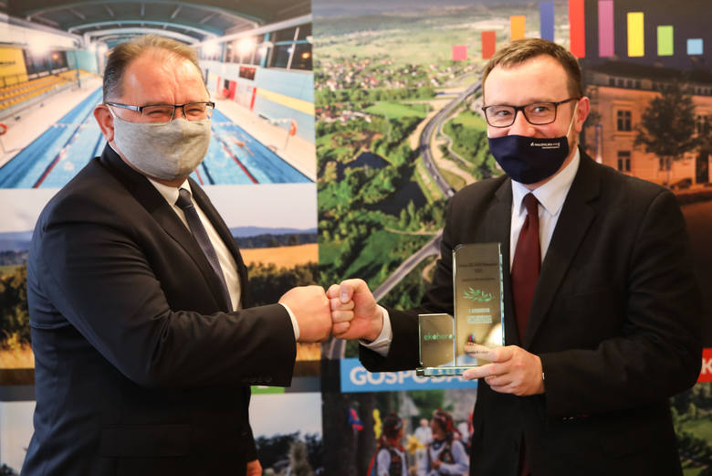
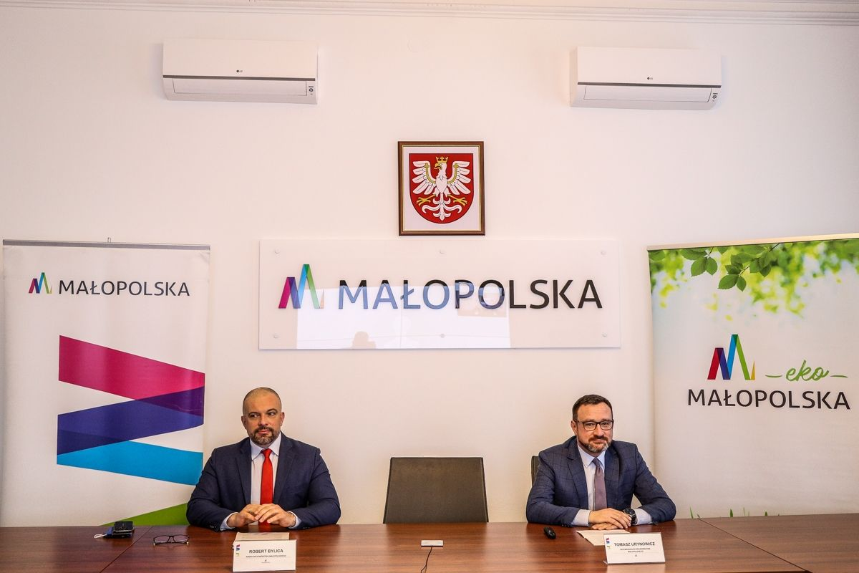
Najważniejsze wydarzenia
21 września – rozpoczęcie plebiscytu Eko-HERO 2020, pierwszego w Małopolsce konkursu dla działających na rzecz środowiska gmin, firm i organizacji.
Październik /listopad – przeprowadzenie badania świadomości ekologicznej mieszkańców Małopolski przez Instytut Badań Rynkowych i Społecznych.
Notes:
➢

Slide 6
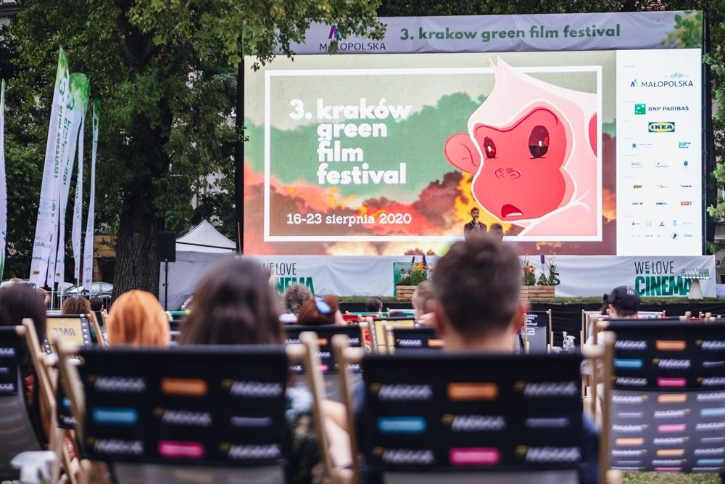
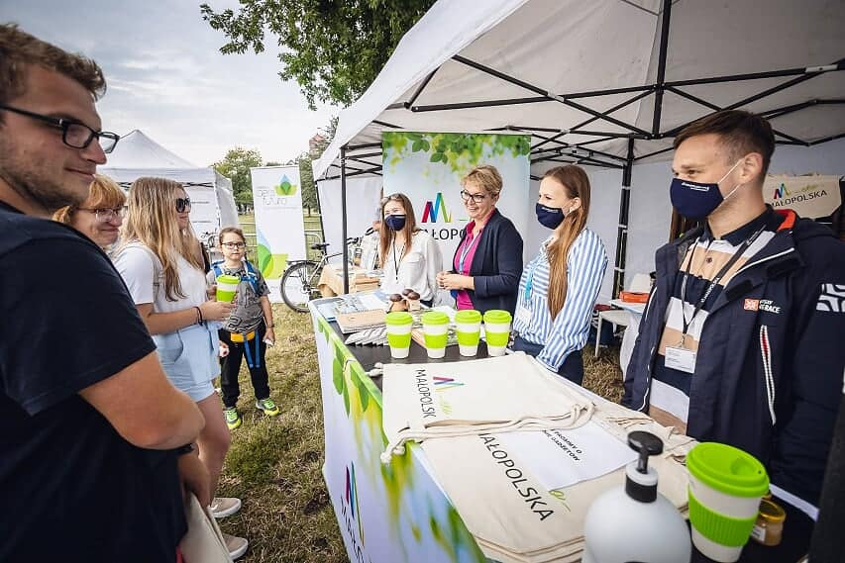
Najważniejsze wydarzenia
Wernisaż wystawy edukacyjnej „Czekając na wiatr” w Centrum Sztuki Współczesnej SOLVAY w Krakowie. Jej partnerem była ekoMałopolska, a organizatorem krakowski artysta Tomasz Wełna
3. edycja Kraków Green Film Festival - partnerem jednego ze stu najważniejszych festiwali filmowych świata była EkoMałopolska. Zgłoszono blisko tysiąc filmów z całego świata, a do konkursu głównego zakwalifikowano około 70 produkcji. Darmowym seansom towarzyszyły warsztaty, debaty i ekologiczne atrakcje. Przedłużeniem Green Film Festival była Akademia ekoMałopolski on-line dla szkół.
Notes:
➢

Slide 7
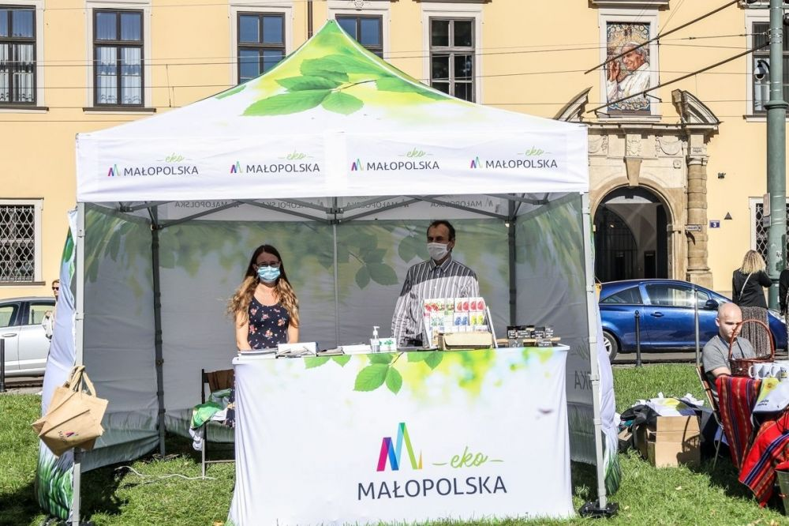
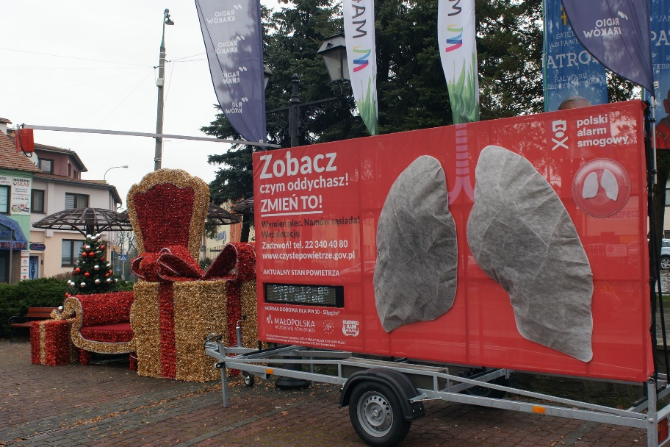
Najważniejsze wydarzenia
Święto patrona ekologów - św. Franciszka z Asyżu - podczas obchodów święta namiot ekoMałopolski stanął na najbardziej znanym skwerze w Krakowie – pod Oknem Papieskim.
W ramach akcji „Małopolska bez smogu” realizowanej przez Radio Kraków i Polski Alarm Smogowy we współpracy z Województwem Małopolskim, przenośne pyłomierze monitorowały jakość powietrza przez 5 tygodni w 6 małopolskich gminach. Akcję zakończyła debata w Radiu Kraków.
Notes:
➢

Slide 8
Współpracują z nami
Partnerzy medialni:

Slide 9
Planowane działania
Udział w szczycie TogetAIR
Udział w Green Film Festival 2021
Organizacja kolejnej odsłony kampanii „Nie zaśmiecaj naszego domu”
Organizacja konferencji „URZĄD-NAUKA-BIZNES DLA LEPSZEGO KLIMATU”
Współorganizacja Plebiscytu Eko-Hero 2021
Zaangażowanie się w kolejną odsłonę akcji Małopolska bez smogu 2021
Ogłoszenie Otwartego Konkursu Ofert na realizację zadań publicznych w obszarze ekologii
Rozwijanie fanpage’a EkoMałopolska na Facebooku
Przygotowywanie materiałów TV EkoMałopolska
Udział i organizacja kampanii radiowych i internetowych
Notes:
➢

Slide 10
Urząd Marszałkowski Województwa Małopolskiego
Departament Środowiska
Ul. Racławicka 56 30-017 Kraków
Zapraszamy do odwiedzenia:
www.facebook.com/EkoMalopolska
www.facebook.com/TVEkoMalopolska
www.malopolska.pl/ekomalopolska/dziejesie

